Slide 1

Лекция для родителей на тему:
Личный пример – один из основных методов духовно- нравственного воспитания личности ребенка
Муниципальное бюджетное общеобразовательное учреждение
Мало-Вяземская средняя общеобразовательная школа
Классный руководитель 9 «А» класса
Харитонова Елена Вячеславовна

Slide 2
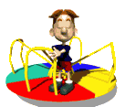
Цель и задачи лекции
напомнить основные принципы воспитания личным примером
обратить внимание родителей на собственное поведение как пример для детей
призвать родителей к воспитанию подростков на собственном положительном примере

Slide 3








Что такое
семья?
Каким я буду родителем?

Slide 4

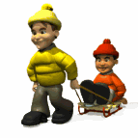
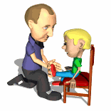




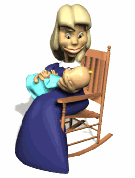
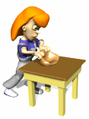






Какой пример мы подаем детям?

Slide 5

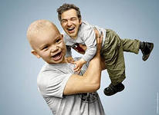
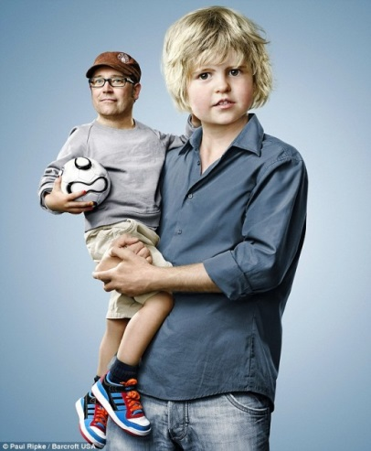


Что изменится, если поменять нас местами…

Slide 6

Значение положительного родительского примера

Slide 7
Основные принципы воспитания
Единство слова и дела
Разумная любовь и уважение к детям
Единство требований и воспитательных воздействий

Slide 8
Воспитание есть усвоение хороших привычек. Платон
Главный смысл и цель семейной жизни — воспитание детей. Главная школа воспитания детей — это взаимоотношения мужа и жены, отца и матери.
Сухомлинский В. А.
Чтобы изменить человека, нужно начинать с его бабушки.
Виктор Гюго
Детям нужны не поучения, а примеры.
Жозеф Жубер
Прежде чем корить сынишку за то, что его карманы набиты всяким хламом, загляни сперва в свою сумочку.
Неизвестная американка
Воспитатель сам должен быть тем, чем он хочет сделать воспитанника. В. И. Даль
Дети никогда не слушались взрослых, но зато исправно им подражали" Д.Болдуин

